Slide 1
Nginx와 Apache Tomcat
발표자: [홍희표]
날짜: [2024.12.19]
Notes:
안녕하세요, 오늘은 Nginx와 Tomcat에 대해 이야기하겠습니다. 웹 서버인 Nginx와 애플리케이션 서버인 Tomcat의 역할과 이 두 서버를 어떻게 함께 사용할 수 있는지 알아보겠습니다.

Slide 2
목차
Nginx와 Tomcat의 정의
주요 차이점
통합 사용 시 장점

Slide 3

Nginx란 무엇인가?
고성능 웹 서버 및 리버스 프록시 서버
주요 기능: 정적 파일 제공, 로드 밸런싱, SSL 종료
높은 동시 접속 처리 능력
Notes:
먼저 Nginx에 대해 알아보겠습니다. Nginx는 정적 파일을 제공하고 로드 밸런싱을 수행하며, SSL 종료를 지원하는 고성능 웹 서버입니다. 특히 높은 동시 접속 처리 능력으로 유명합니다.

Slide 4

Tomcat이란 무엇인가?
Java 기반 애플리케이션 서버
JSP와 Servlet 실행 지원
동적인 콘텐츠 처리에 특화
Notes:
Tomcat은 Java 기반의 애플리케이션 서버로, JSP와 Servlet을 실행할 수 있습니다. 동적인 콘텐츠를 처리하는 데 특화되어 있어, Java 웹 애플리케이션의 백엔드 로직을 처리하는 데 적합합니다.

Slide 5
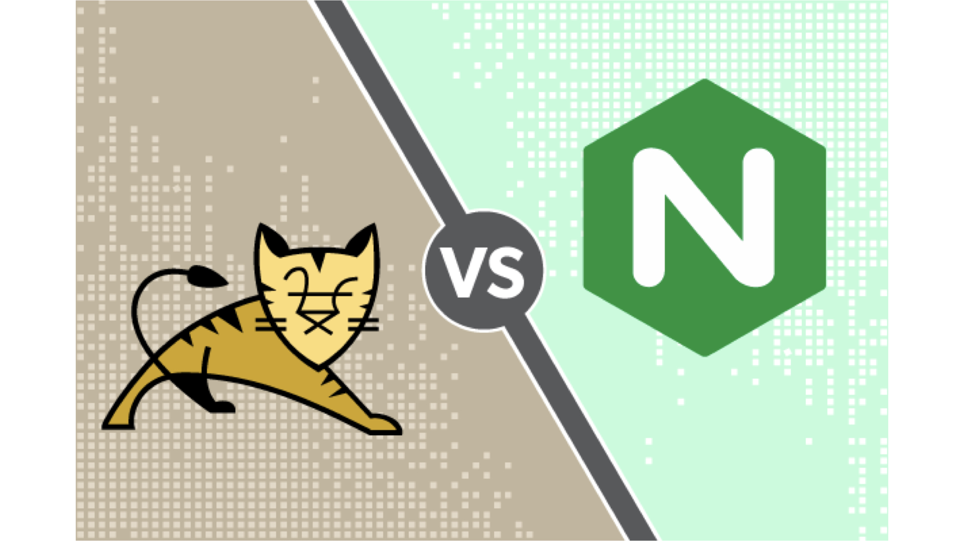
Nginx와 Tomcat의 주요 차이
항목 | 톰캣 서버 | Nginx 서버
종류 | 웹 애플리케이션 서버 (WAS) | 웹 서버, 리버스 프록시 서버, 로드 밸런서
주요 기능 | Java 기반 웹 애플리케이션 실행 | 정적 콘텐츠 제공, 리버스 프록시, 로드 밸런싱
아키텍처 | 자바 서블릿 컨테이너 | 이벤트 기반 (멀티 스레드)
성능 | 동적 콘텐츠 처리에 초점 | 동시 접속자 수가 많을 때 높은 성능
라이선스 | Apache License 2.0 | 2-clause BSD-like license
Notes:
Nginx와 Tomcat은 역할, 성능, 그리고 구조에서 차이가 있습니다. Nginx는 주로 정적 콘텐츠와 리버스 프록시 역할을 수행하며, 이벤트 기반 구조를 통해 높은 동시성을 처리합니다. 반면 Tomcat은 동적 콘텐츠를 처리하며, 쓰레드 기반 구조를 사용합니다.

Slide 6
Nginx와 Tomcat의 통합 사용
구성:
클라이언트 → Nginx → Tomcat
장점:
정적 및 동적 콘텐츠의 효율적 처리
로드 밸런싱 및 보안 강화
성능 최적화
Notes:
Nginx와 Tomcat을 통합하여 사용하는 경우, 클라이언트 요청은 Nginx를 통해 먼저 처리됩니다. Nginx는 정적 콘텐츠를 직접 제공하며, 동적 콘텐츠 요청은 Tomcat으로 전달합니다. 이를 통해 성능을 최적화하고 보안을 강화할 수 있습니다.

Slide 7
통합 설정 예제
Nginx 설정 예시:
Tomcat 기본 설정: 기본 포트 8080 유지
server { listen 80; server_name example.com; location / { proxy_pass http://localhost:8080; proxy_set_header Host $host; proxy_set_header X-Real-IP $remote_addr; } }
Notes:
여기 Nginx와 Tomcat을 통합하는 간단한 설정 예시가 있습니다. Nginx에서 클라이언트 요청을 받아 Tomcat으로 전달하는 proxy_pass 설정을 통해 두 서버를 연결할 수 있습니다.

Slide 8
결론
Nginx와 Tomcat은 서로 보완적인 역할을 함
통합 사용을 통해 성능과 보안을 모두 향상 가능
Notes:
결론적으로, Nginx와 Tomcat은 각각의 강점을 활용하여 효율적인 웹 서비스 아키텍처를 구축할 수 있습니다. 질문이 있으시면 자유롭게 말씀해주세요. 감사합니다.

